Slide 1
NSolver
Année 2, Projet hes d’été
Défense de l’amélioration du projet P2
Bandelier Matthieu, Vulliemin Kevin, Burri Bastien et Gonin Nicolas

Slide 2
État de l’art
Résolution
Écriture du système d’équations
Étape par étape
Résolution algébrique
Visualisation des systèmes d’équations linéaires en 3D

Slide 3
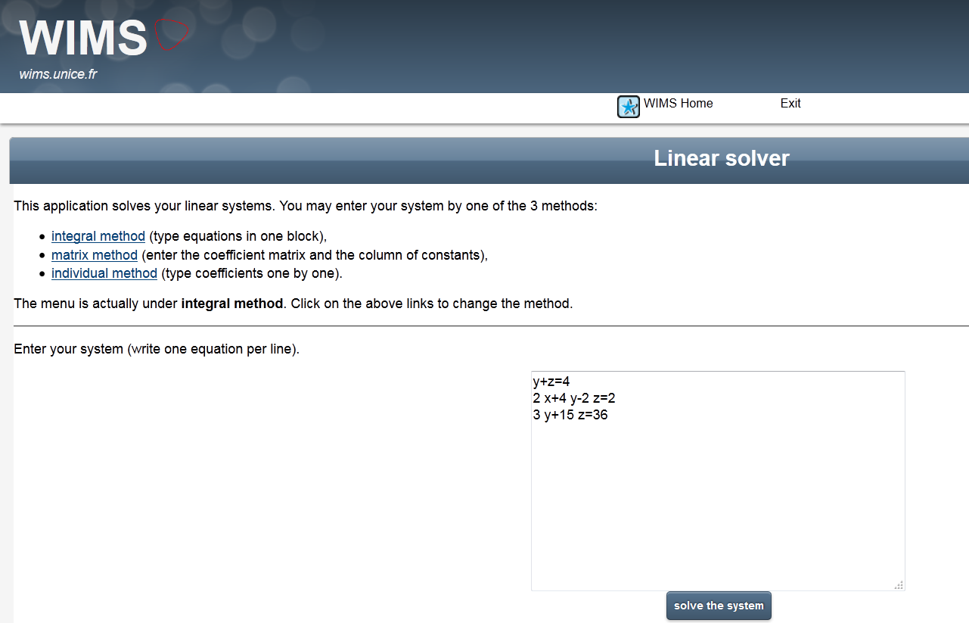
Écriture du système d’équations

Slide 4
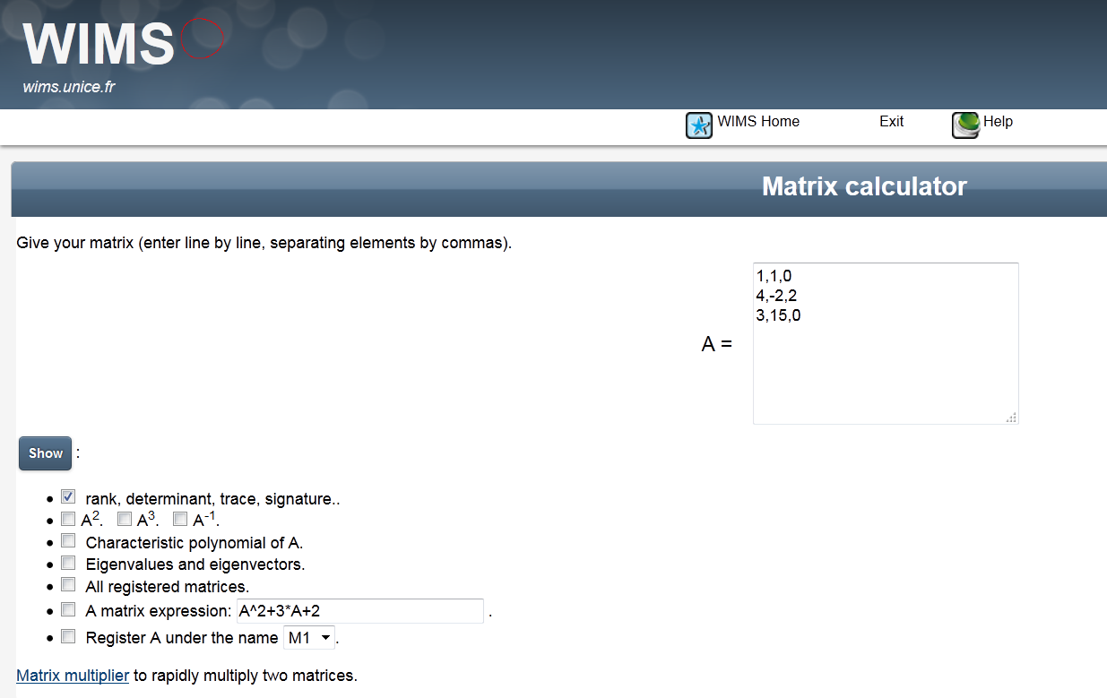
Écriture du système d’équations

Slide 5
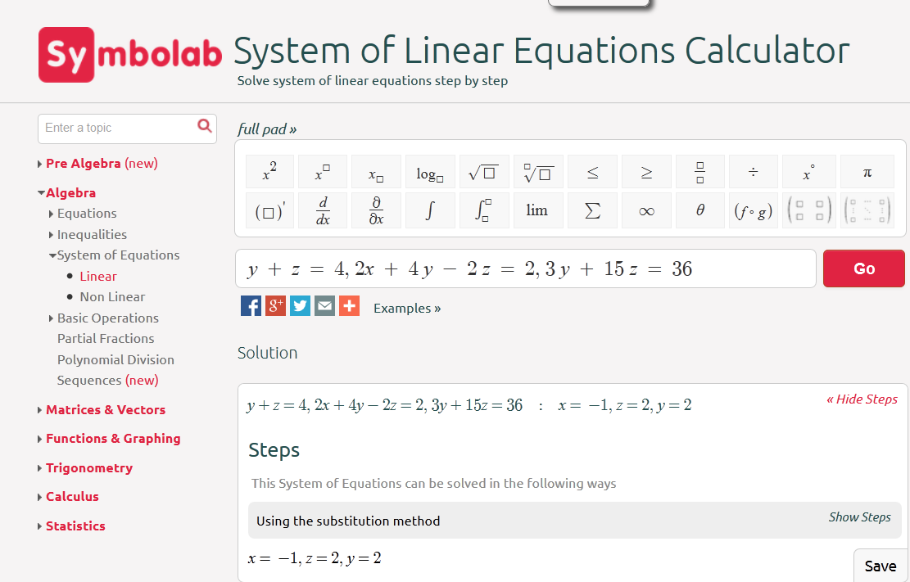
Étape par étape

Slide 6
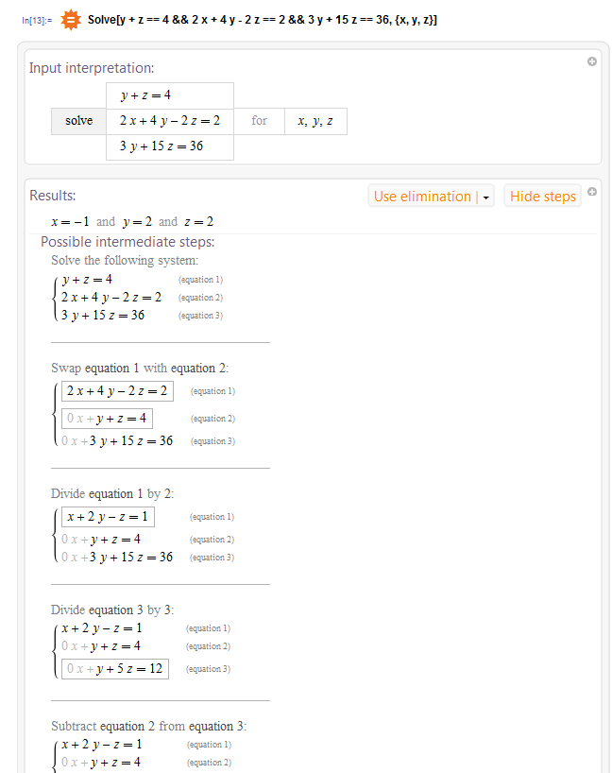
Étape par étape

Slide 7
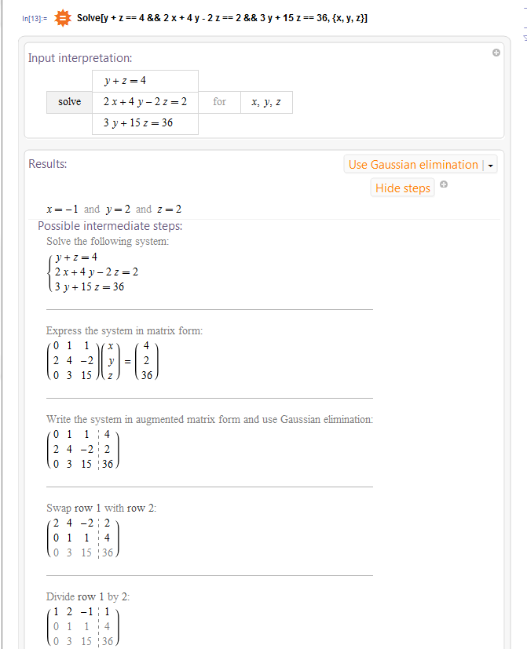
Étape par étape

Slide 8
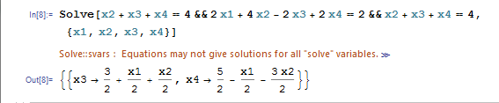
Résolution algébrique

Slide 9
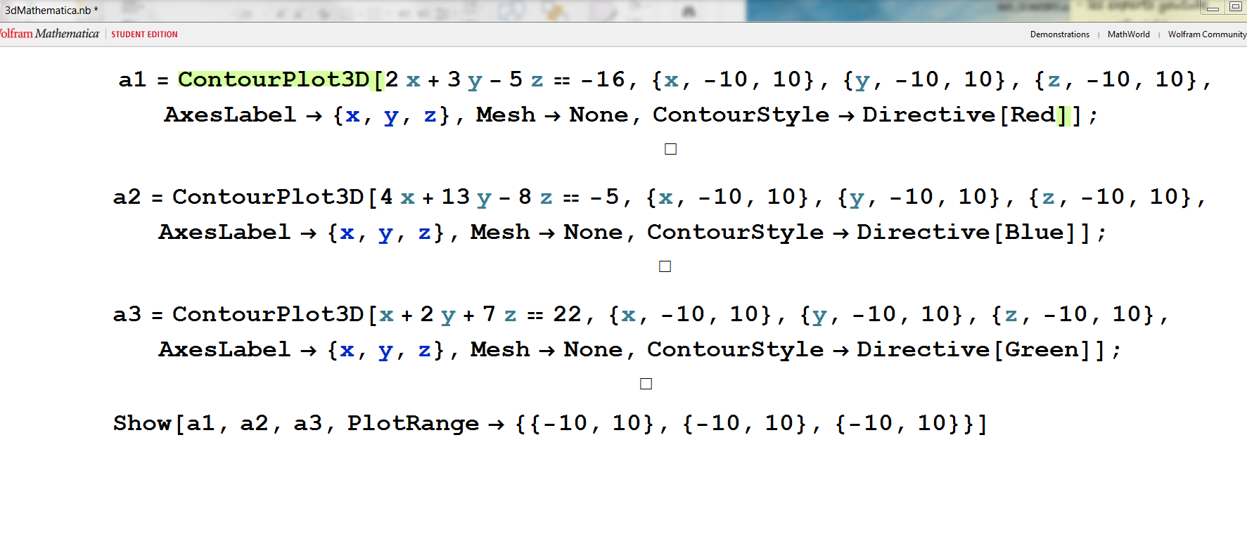
Visualisation 3D
Mathematica

Slide 10
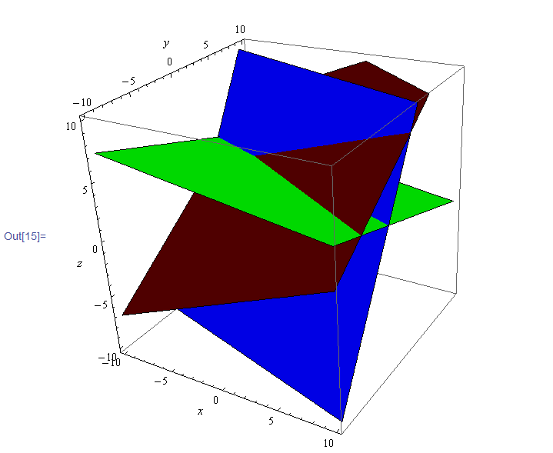
Visualisation 3D
Mathematica (suite)

Slide 11
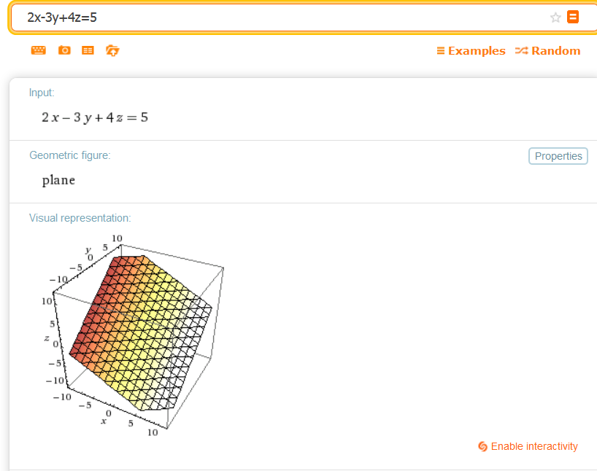
Visualisation 3D
http://www.wolframalpha.com

Slide 12
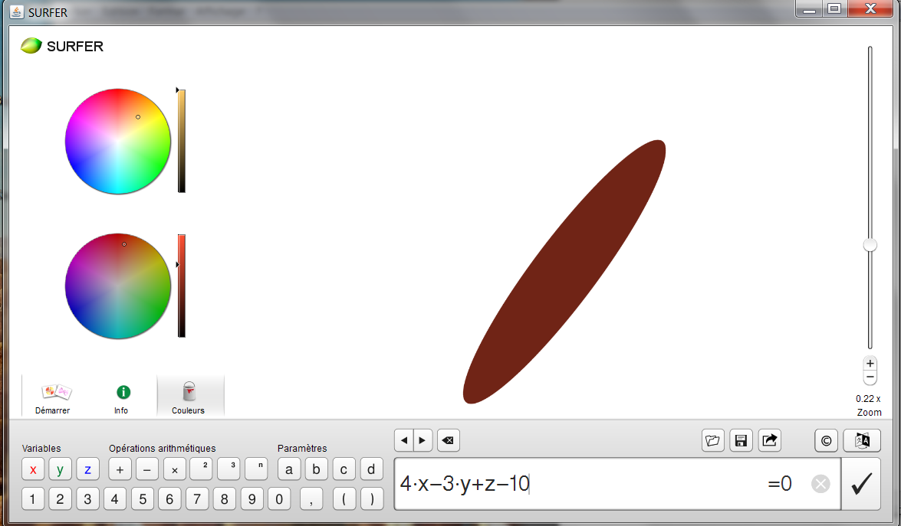
Visualisation 3D
surfer => http://imaginary.org/program/surfer

Slide 13
Démonstration

